Slide 1
MTRA.ROSA VELIA DEL RÍO TIJERINA
RESPONSABLE
​

Slide 2
OBJETIVO
El departamento de becas pretende dar a conocer a los alumnos y docentes de la ENEP, los diferentes tipos de becas o convocatorias a las cuales pueden aplicar, previo cumplimiento de los requisitos y procedimientos establecidos en cada una para ser beneficiarios de las mismas.
Becas para alumnos y docentes

Slide 3
TIPOS DE BECAS
PROCESO FORMATIVO | DESARROLLO ESCOLAR
Son becas enfocadas a favorecer el crecimiento en el área formativa, brindando la oportunidad a los alumnos y docentes , de capacitarse en diferentes aspectos académicos para su desarrollo escolar y profesional ejemplos : movilidad , intercambio estudiantil ,perfeccionamiento de idiomas | Son becas que dan la oportunidad de cubrir las necesidades económicas que demandan las actividades realizadas en el proceso educativo de las alumnas, para su desarrollo personal y académico ejemplos: BAPISS, Jóvenes escribiendo el futuro.

Slide 4
Proceso de becas
1.- Conocer las convocatorias de manera completa
* Medios electrónicos
* De manera directa
2.- Realizar registro en donde solicita convocatoria
3.- Recepción, revisión y entrega de documentación en físico y/o electrónico.
4.- Seguimiento de procesos beneficiarios (listados, registros reportes)
5.- Valoración y conclusión de programas con documentos y rendimiento de cuentas solicitados,

Slide 5
Acciones de las o los aspirantes solicitantes de beca
Revisión de convocatoria
Cumplimiento y entrega de documentos o requisitos en tiempo y forma
Asistencia a reuniones
Seguimiento de lineamiento de convocatoria
Entrega de resultados o evidencias solicitado

Slide 6
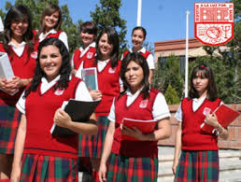
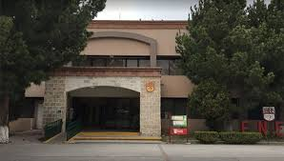
PROCESO DE REGISTRO EN SUBES ALUMNAS | PROCESO DE REGISTRO EN SUBES DE LA INSTITUCION
1.- Entrar a página de SUBES 2.- Actualizar y activar datos personales 3.- Ingresar a solicitudes de becas 4.- Acceder a convocatoria solicitada 5.- Llenar datos requeridos por la becas 6.- Registrar o subir documentos solicitados 6.- Imprimir y firmar el acuse 7.- Registrar clave interbancaria( cuando la convocatoria lo solicita en tiempo y forma) 8.- Realizar la revisión de los procedimiento y revisar avisos durante el proceso | 1.- Elaboración de ficha escolar 2.- Actualización de ficha escolar semestralmente 3.- Validación de alumnas (os) si la convocatoria lo solicita 4.- Revisión de expediente 5.- Postulación de alumnas o docentes 6.- Seguimiento de proceso de becarios 7.- Rendimiento de resultados de acuerdo a lo solicitado en convocatoria

Slide 7
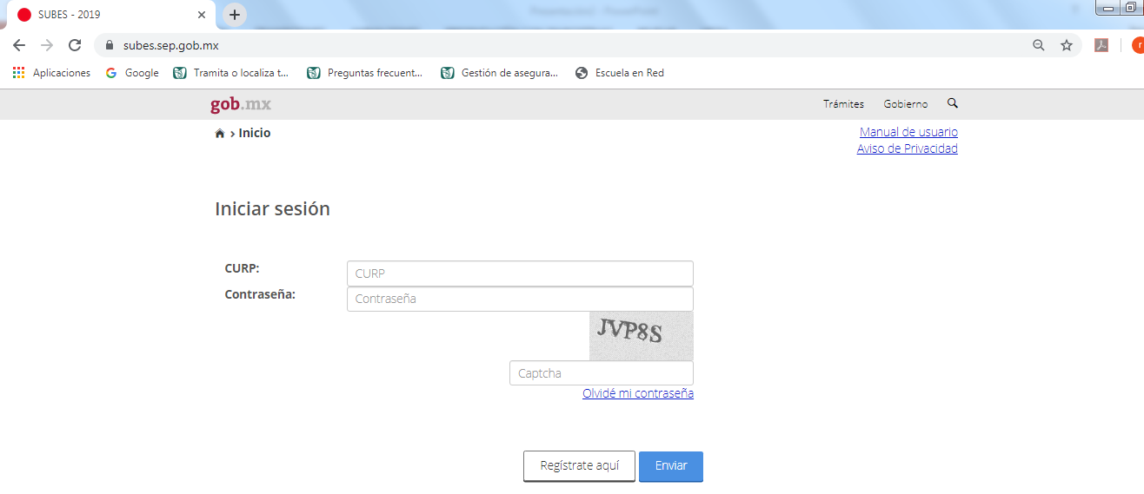
Pasos en subes

Slide 8
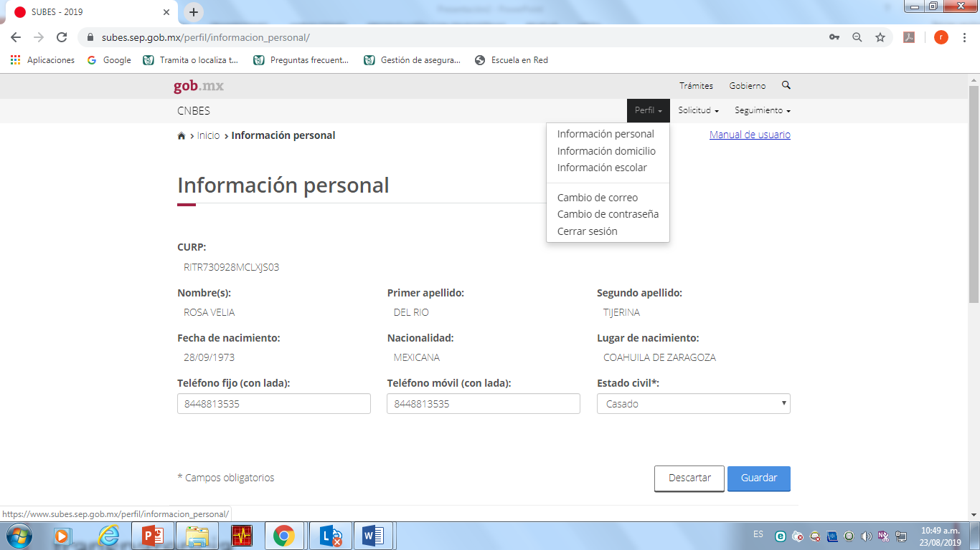
Pasos en subes

Slide 9
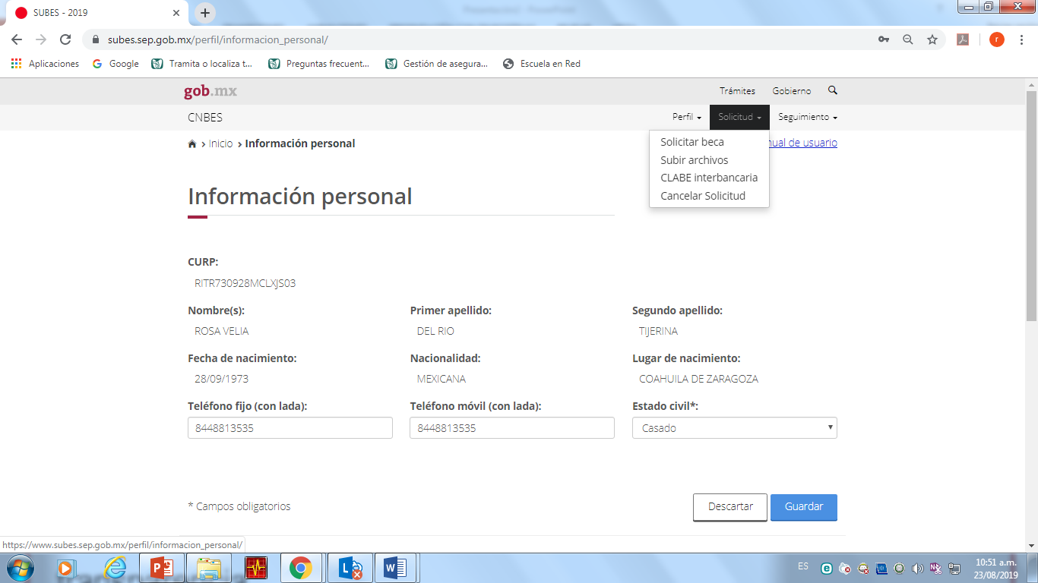
Pasos en subes

Slide 10
PASOS EN SUBES
Seleccionar la beca en aplicar
Llenar todas las pestañas solicitadas
Verificar que el llenado sea completo y correcto(verificar que estén todos en negro)

Slide 11
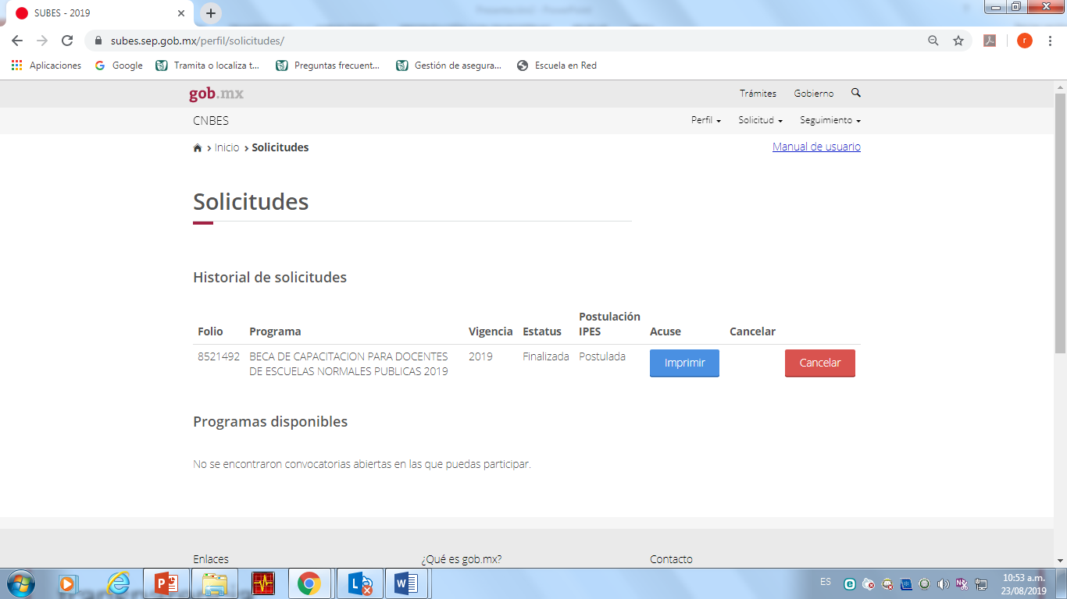
Pasos en subes

Slide 12
Elementos a verificar el la convocatoria
2.- Bases : requisitos y característica y compatibilidad con otras becas
1.- Nombre de la beca

Slide 13
3.- Fechas importantes y referentes para información

Slide 14
Por su atención
Gracias

